Slide 1
Calcul en cycle 3
Canevas de l’AP (9h)
Présentiel 2h (apports didactiques et pédagoqiques) du 26 au 30 Novembre 2018
Présentiel 2h à 3h (conférence E.SANDER)
Distanciel 2 h à 3 h Novembre à Janvier 2018
Présentiel 2h (retour d’expérience – différenciation) Février 2019

Slide 2
Rappel Contractualisation
Expérimenter la séquence sur 32 x 25
Concevoir seul ou en équipe une autre séquence sur le modèle proposé et la mettre en œuvre
exemples : … x 9 pour les CM1
… x 5 pour les CM2
Observer les élèves, leurs démarches et les obstacles qu’ils rencontrent
Analyser les difficultés au moyen de la grille proposée
Garder des traces des procédures des élèves et de l’institutionnalisation des savoirs
Oser les outils :
Calcul@tice
M@ths en-vie
Plickers

Slide 3
Echanges par groupe et mise en commun
Recenser les différentes modalités des diverses expérimentations (Cf. grille)
Faire part des obstacles (PE/E)
Notes:
6 groupes autour de:
x 25
x 9
x 5
Autres

Slide 4
Repérage des difficultés en calcul

Slide 5
Processus de repérage

Slide 6
Préconisation
Anticiper lors du travail de conception
L’interprétation des erreurs pour faire des hypothèses sur les difficultés demande de l’expérience mais surtout une bonne analyse préalable de la tâche pour émettre des hypothèses pertinentes.

Slide 7
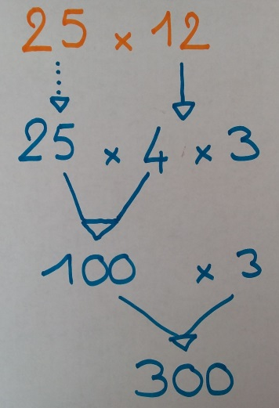
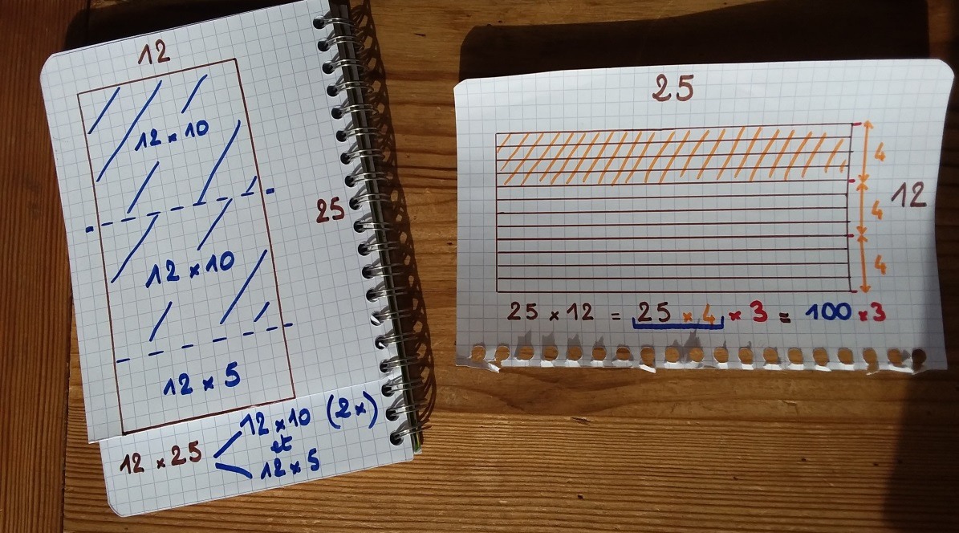
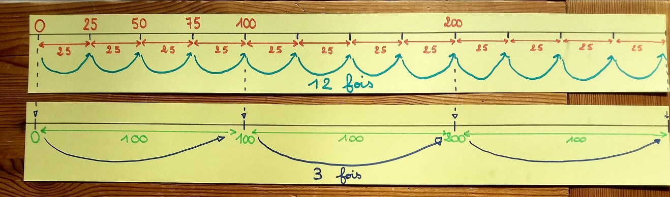
Remédiation et Etayage
Varier autant que possible les outils de modélisation (modéliser c’est aussi représenter donc schématiser les opérations)

Slide 8
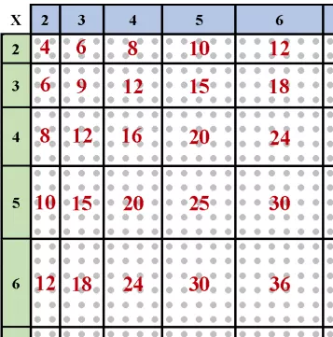
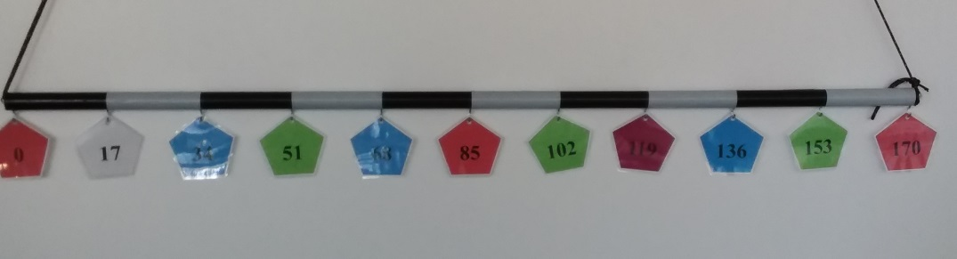
Verbaliser/Faire verbaliser les actions/procédures (cela permet de voir si chaque action de l’E est significative pour lui)
Outiller les E, les entraîner à la mémorisation de faits numériques (voire pallier si troubles mnésiques)

Slide 9
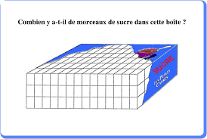
Utiliser les registres concrets des grandeurs
Mobiliser le jeu

Slide 10
Exemples de situations
La liste (de la numération au calcul)
316 172 632 983 667 789 4 300 25

Slide 11
La liste (consignes)
Questions de numération :
  Quel(s) nombre(s)? Le plus petit ? Le plus grand ? Entre 463 et 702 ? Plus petits que 779 ? Plus grands que 625 ?
Questions de calcul :
  Quel nombre est le plus proche de 650 ?
  Trouvez un double et sa moitié.
  Trouvez dans la liste un nombre qui soit la différence entre deux nombres qui se suivent.
  Trouvez dans la liste un nombre qui soit le produit de deux d’entre eux mais qui ne se suivent pas nécessairement.
  Peut-on trouver dans la liste un nombre qui soit la somme de trois d’entre eux?

Slide 12
« Le château des nombres » (de la numération au calcul)
100 | 101 | 102 | 103 | 104 | 105 | 106 | 107 | 108 | 109
110 | 111 | 112 | 113 | 114 | 115 | 116 | 117 | 118 | 119
120 | 121 | 122 | 123 | 24 | 25 | 26 | 127 | 128 | 129
130 | 131 | 132 | 133 | 134 | 135 | 136 | 137 | 138 | 139
140 | 141 | 142 | 143 | 144 | 145 | 146 | 147 | 148 | 149
150 | 151 | 52 | 153 | 154 | 155 | 156 | 157 | 158 | 159
160 | 161 | 162 | 163 | 164 | 165 | 166 | 167 | 168 | 169
170 | 171 | 172 | 173 | 174 | 175 | 176 | 77 | 178 | 179
180 | 181 | 182 | 183 | 184 | 185 | 186 | 187 | 188 | 189
190 | 191 | 192 | 193 | 194 | 195 | 196 | 197 | 198 | 199

Slide 13
Le château des nombres (consignes)
Questions de numération :
  Quel est le nombre caché sous la case grise ? Sous la case noire ? Entourez le nombre qui possède 12 dizaines et 49 unités
Questions de calcul :
  Quelle est la somme des trois nombres que j’ai cachés sous les cases vertes ?
  Si j’ajoute le nombre vert (le premier dans le sens de la lecture/le montrer) à un autre nombre, j’obtiens 166. Quel est cet autre nombre ?
  Quel nombre dois-je enlever au 1er nombre vert pour arriver à 98?
  Tracez le chemin le plus court qui va de 113 à 148 et compléter 113 + ….. + …… = 148

Slide 14
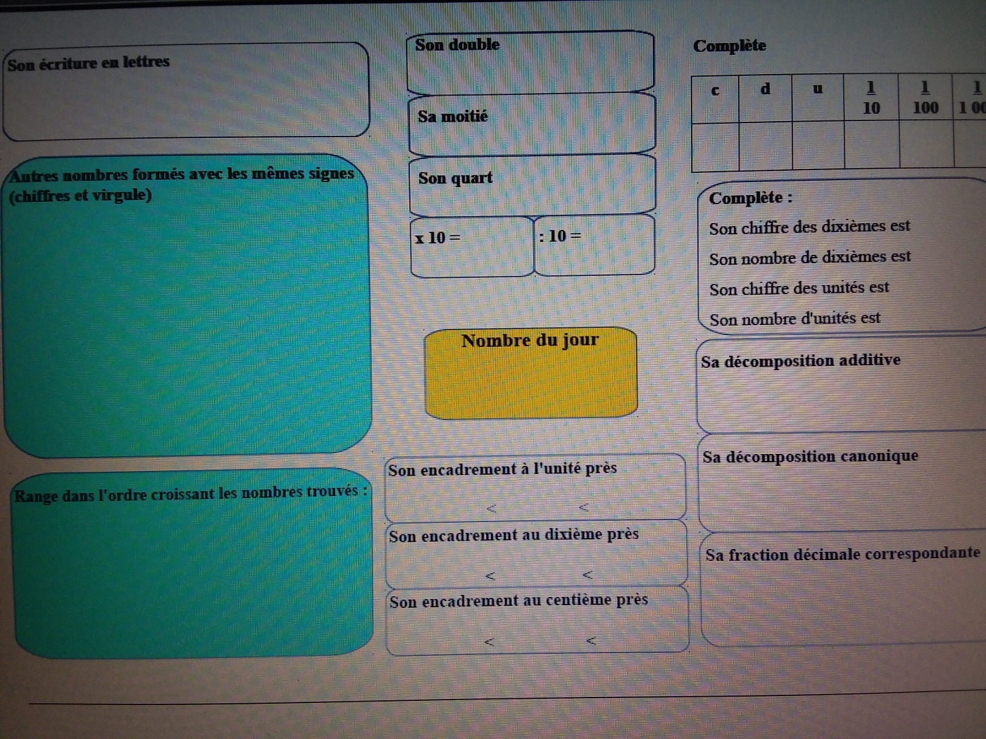
Le nombre du jour (numération et calcul)

Slide 15
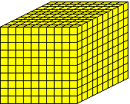
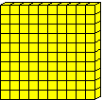
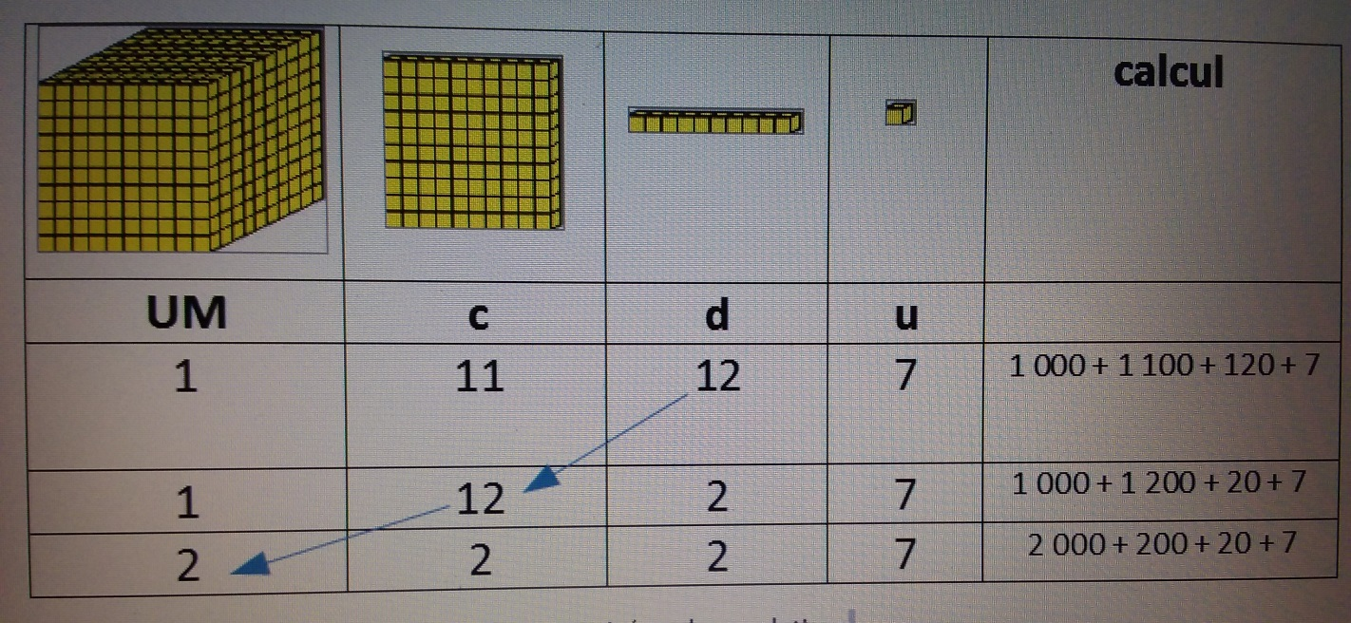
Une collection semi-organisée
Remarque: Autres procédures // Organisation spatiale inductrice

Slide 16
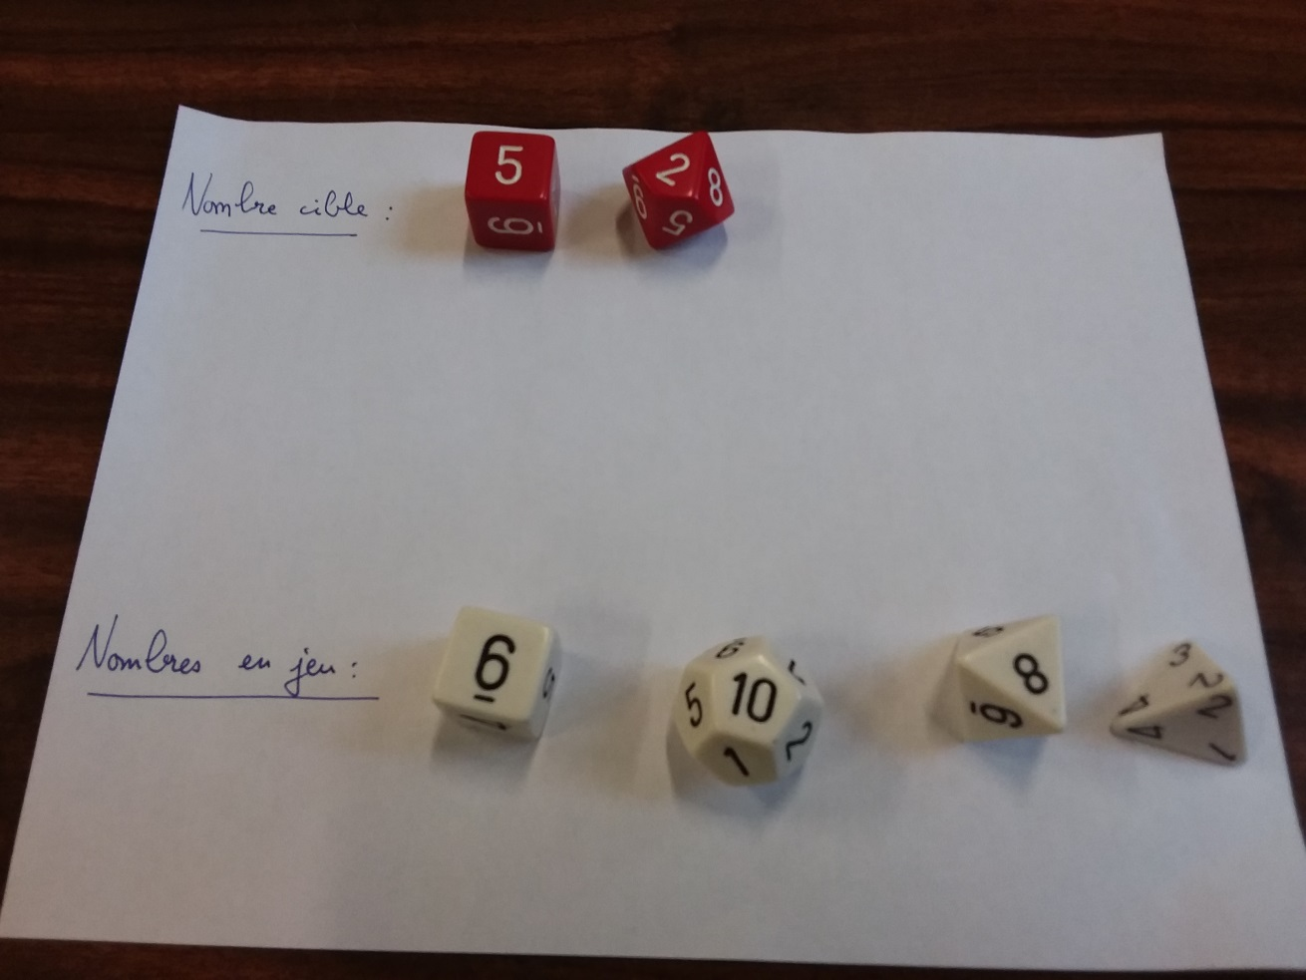
Le compte est bon

Slide 17
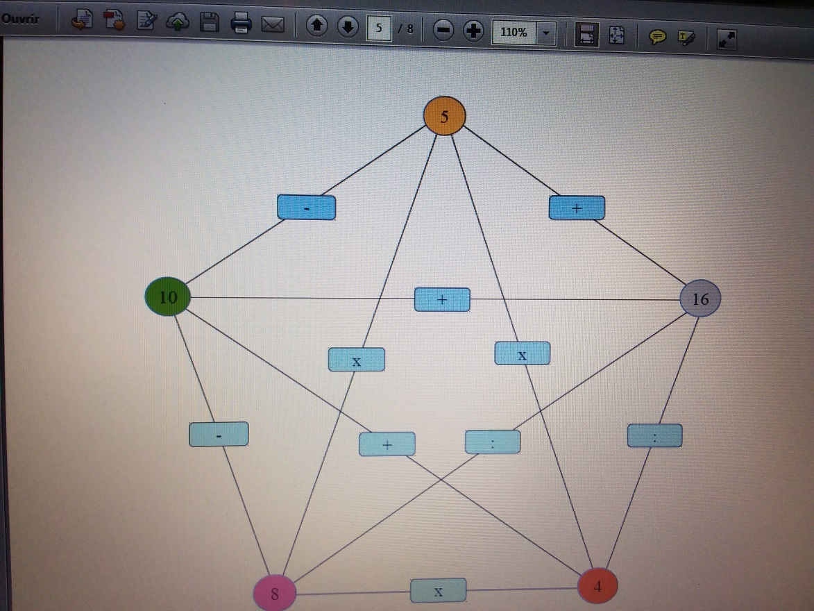
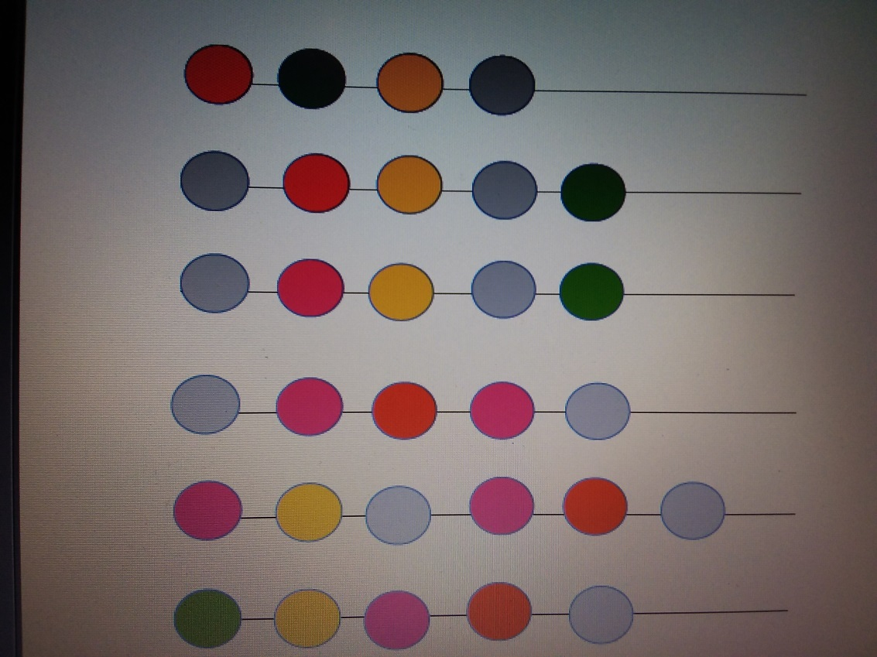
« Perds pas la boule »

Slide 18
Le nombre cible
Consigne: Utilisation des nombres 5, 6 ou 7 pour atteindre 46 via une somme)

Slide 19
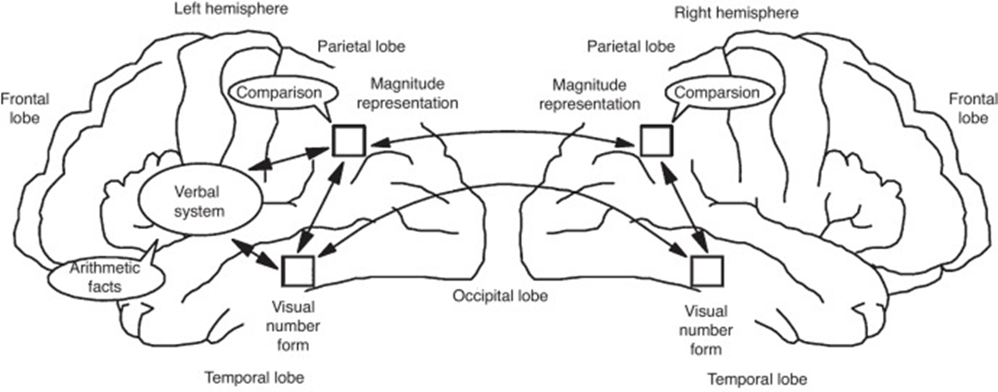
Apports des neurosciences Cf. travaux S.Dehaene
Le modèle anatomo-fonctionnel

Slide 20
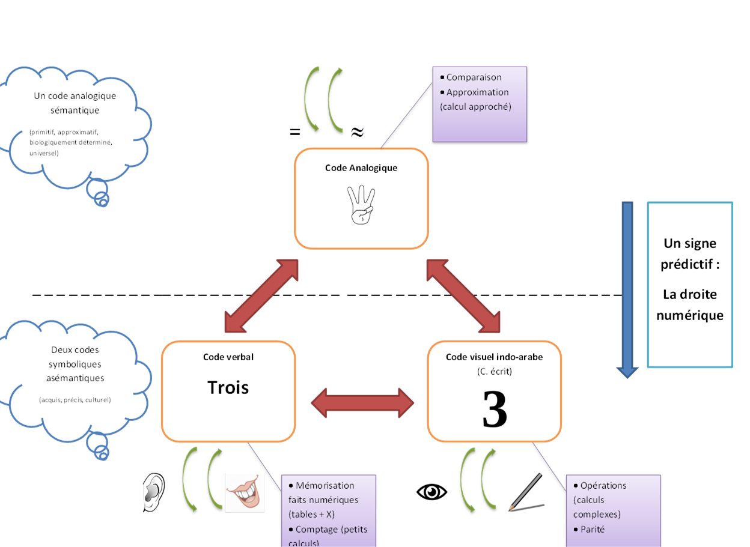
Le modèle du triple code

Slide 21
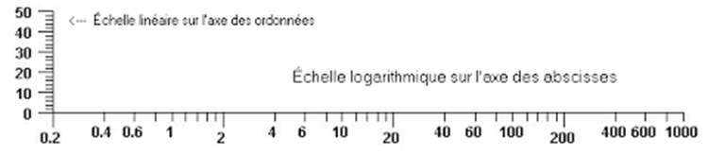
L’intuition numérique
Sorte d’acuité numérique = Positionnement mental des quantités sur une ligne numérique
Facteur facilitant pour faire de l’arithmétique, pour repérer des relations de proximité entre les nombres
Acuité plus aisée en début de comptine numérique (distinction claire entre 2 et 4, plus opaque entre 1 728 237 et 1 728 238)
Positionnement de type logarithmique (non linéaire)

